Slide 1


Slide 2

„Boldogabb családokért” ®
Családi Életre Nevelés (CSÉN) program
PROGRAMBEMUTATÓ
sztenderdizált, védjegyoltalom alatt álló program
szemléletmódja, történelme, módszerei, szakmai összefoglalása
kisfilm: "Boldogabb családokért"® Családi Életre Nevelés (CSÉN) program | rövid - YouTube
tanulmány: A JÖVŐRE HANGOLVA – a "Boldogabb családokért"® CSÉN program,
mint a JELEN innovációja a JÖVŐ családjaiért
https://www.csaladtudomany.hu/wp-content/uploads/2023/05/AJovore-Hangolva_BoldCsaladokert-CSEN-Program_2023-02-27.pdf
HAJDÚDOROGI FŐEGYHÁZMEGYEI BEVEZETÉS, MEGHONOSÍTÁS
2022/23-as tanévben 2 intézményben kísérleti jelleggel
2023/24-es tanévben 4 intézményben mentori támogatással
Pedagógusok módszertani képzése és az intézményi CSÉN munka
mentori kísérése a Program szakemberei részéről
Notes:
2

Slide 3
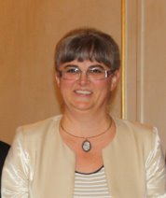


„Boldogabb családokért”® CSÉN program
Alapítója, szervezeti háttere
Hortobágyiné dr. Nagy Ágnes orvos,
Programalapító,
a SZÉK Egyesület Szakmai Felelőse
Kecskemét-Széchenyivárosi Közösségépítő
Egyesület
Kecskemét
www.holnaphonlap.hu
Életünk a család!
Család- és Egészségpedagógiai Prevenciós Nonprofit Közhasznú Kft.
Budapest
www.eletunkacsalad.hu
Notes:
3

Slide 4

„Boldogabb családokért”® CSÉN program
Lelke és motorja:
a SZENTLÉLEK

Slide 5
„Boldogabb családokért”® CSÉN program
A boldogságfogalom megközelítése
„BoldogaBB”
BIBLIAI NYOLC BOLDOGSÁG
Notes:
5

Slide 6
A NYOLC BOLDOGSÁG
3 „Boldogok a lélekben szegények, mert övék a mennyek országa.
4 Boldogok, akik szomorúak, mert majd megvigasztalják őket.
5 Boldogok a szelídek, mert övék lesz a föld.
6 Boldogok, akik éhezik és szomjazzák az igazságot, mert majd eltelnek vele.
7 Boldogok az irgalmasok, mert majd nekik is irgalmaznak.
8 Boldogok a tiszta szívűek, mert meglátják az Istent.
9 Boldogok a békességben élők, mert Isten fiainak hívják majd őket.
10 Boldogok, akik üldözést szenvednek az igazságért, mert övék a mennyek országa.
11 Boldogok vagytok, ha miattam gyaláznak és üldöznek benneteket és hazudozva minden rosszat
rátok fognak énmiattam.
12 Örüljetek és ujjongjatok, mert nagy lesz a mennyben a jutalmatok! Így üldözték előttetek a
prófétákat is.
Máté 5, 3-12. (SZIT)
Notes:
6

Slide 7
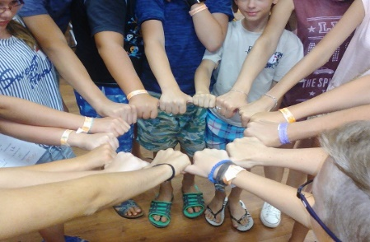
„Boldogabb családokért”® CSÉN program
Rövid összefoglalás
30 évre visszatekintő családpedagógiai tevékenység
  3-18 éves korú tanulókat, egyetemista fiatalokat,
  fiatal felnőtteket, szülőket megszólító
  család-órák keretében zajló
  tematikus foglalkozássorozat,
  osztályonként/csoportonként 2 fő
  CSÉN tanácsadó vezetésével
Szakemberek felkészítése erre a tevékenységre
  CSÉN Módszertani, Szakmai továbbképzések
  CSÉN Mentorprogram:
    CSÉN program meghonosítása
    mentor CSÉN tanácsadók által több éven át tartó szakmai kísérés
Mindezekkel kapcsolatosan CSÉN szakmai – módszertani anyagok készítése
Notes:
7

Slide 8
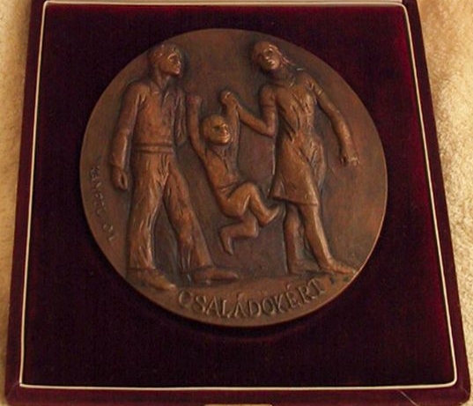

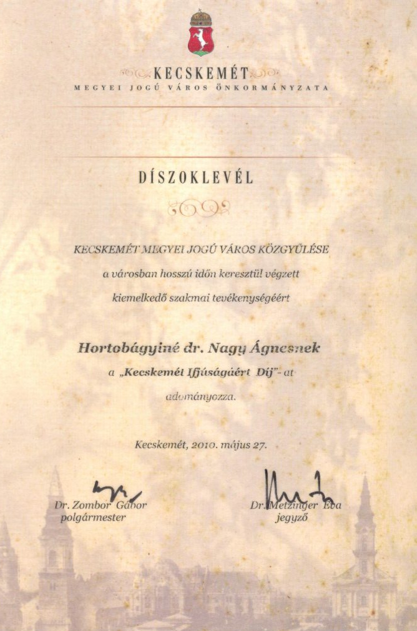
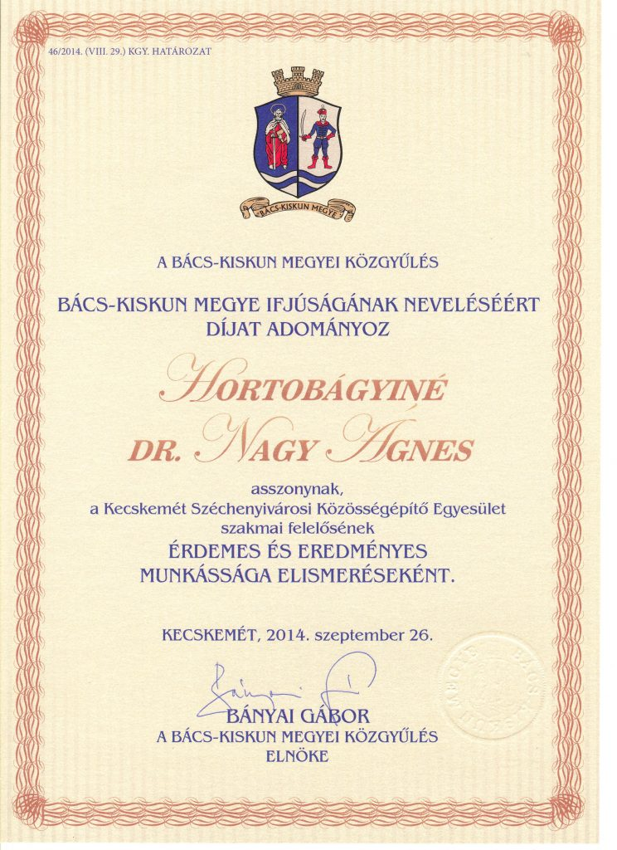

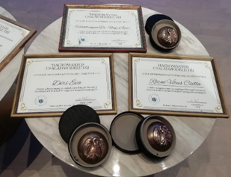
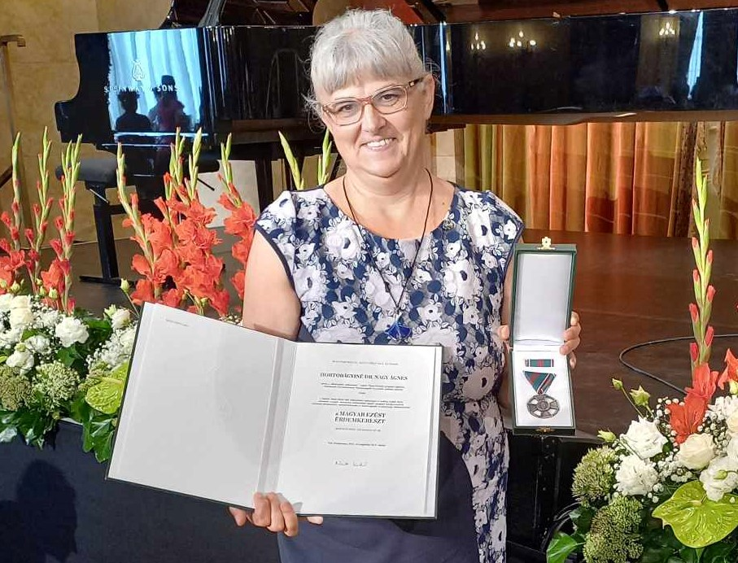
„Boldogabb családokért”® CSÉN program
Több mint 30 éves "történelme" 1990-2023.
Szociális és Családügyi Minisztérium CSALÁDOKÉRT DÍJ 2002.
Emberi Erőforrások Minisztériuma
PRO FAMILIIS DÍJ 2016.
Szociális és Munkaügyi Minisztérium
Mintaprojektje
2008.
Kecskemét Megyei Jogú Város Közgyűlése
Kecskemét Ifjúságáért Díj 2010.
Bács-Kiskun Megye Közgyűlése
Bács-Kiskun Megye Ifjúságának Neveléséért Díj
2014.
21 Nő az Egészségügyért Alapítvány
elismerő oklevele
2018.
„Hagyományos családmodell”
Díj
Családtudományi Szövetség
2022.
Magyar Ezüst
Érdemkereszt
Magyarország
Köztársasági elnőke
2023.
Notes:
szintén ugyanabban a rendszerben ahogy a többi, Cím: 1. CSÉN program hosszan kiírva alcím: történelméről… Javítanám az évszámot 21-re és tennék egy jelet, több mint 30 év
8

Slide 9


„Boldogabb családokért”® CSÉN program
Szemléletmódja
…elgondolkodtatás, rávezetés,
személyesség, érintődés …
Érett személyiségek nevelése,
akik alkalmassá válhatnak
érett kapcsolatokra
Notes:
9

Slide 10
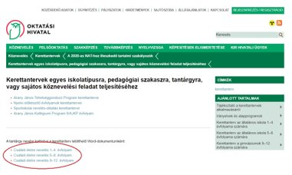
Családi életre nevelés (CSÉN)
2013-tól Köznevelési keretek között
Önálló CSÉN foglalkozások/CSÉN órák lehetősége
NAT 2013-tól folyamatosan : az 1-12. évfolyamon az órakeret 10%-ának szabad felhasználásával szabadon választható heti 1 órás CSÉN tantárgy kerül bevezetésre a Népesedési Kerekasztal Hortobágyiné dr. Nagy Ágnes önkéntes Köznevelési Munkacsoportvezetői tevékenysége eredményeként.
Tantárgyba integrált CSÉN foglalkozások:
"CSÉN percek"
  Osztályfőnöki, Erkölcstan-Etika-Hittan, Technika,
  Életvitel és Gyakorlat
  Egészségtan, Biológia
  Magyar nyelv és irodalom és bármely Idegennyelv, stb.
Notes:
10

Slide 11
Családi életre nevelés (CSÉN)
Nevelési célok a Nemzeti Alaptantervben
„A Nemzeti alaptanterv (NAT) által megjelölt fejlesztési területek – nevelési célok között szerepel a családi életre nevelés mint olyan feladat, amelynek minden tantárgy célkitűzései között meg kell jelennie:
A köznevelési intézményeknek ezért kitüntetett feladata a harmonikus családi minták közvetítése, a családi közösségek megbecsülése.
A felkészítés a családi életre -többek közt- segítséget nyújt a gyermekeknek és fiataloknak a felelős párkapcsolatok kialakításában, ismereteket közvetít a konfliktusok kezeléséről. Az iskolának foglalkoznia kell a szexuális kultúra kérdéseivel is.”
Forrás: https://kerettanterv.oh.gov.hu/07_melleklet_miniszter/k1_07_egyeb/index_csen.html
Notes:
11

Slide 12
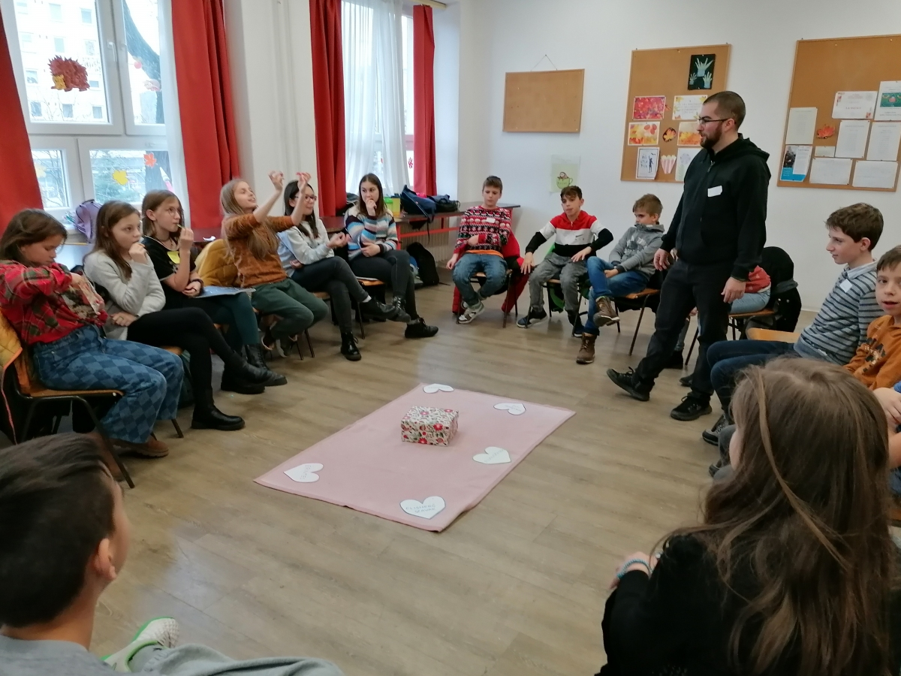
„Boldogabb családokért”® CSÉN program
CSÉN foglalkozások kerete, bekapcsolódás
Hajdúdorogi Főgyházmegyei Intézményekben
Pedagógiai programban meghatározottak szerint:
pl. osztályfőnöki és/vagy hittan órák keretein belül, a
Program meghonosításával a CSÉN az iskolai működés
részévé válik, ezért a résztvevőknek díjmentes
A CSÉN foglalkozásba, család-órá^{®-}ba való bekapcsolódás
Önkéntes, a gyermek lehet szemlélődő is
Nincsenek jó és rossz válaszok, mert minden válasz egy új nézőpontból világíthatja meg az adott témát, és amellyel a többiek vitatkozhatnak
A tanuló jövendőbeli, saját maga alapította családjára koncentrál, így mozgásba lendíti a belső motivációt a minél teljesebb megvalósítás érdekében
Forrás: https://www.efrem.hu/nyisd-meg-a-szivem-hogy-befogadjon-sillye-jeno/
Notes:
12

Slide 13
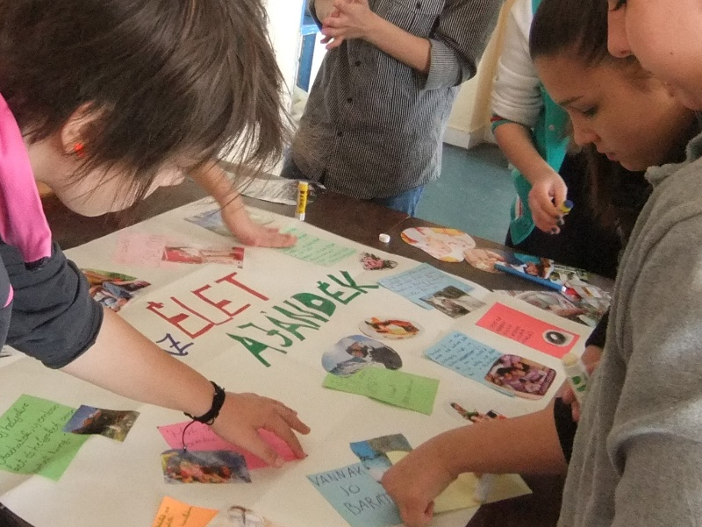
„Boldogabb családokért”® CSÉN program
Célok, értékrend
„Megítélésünk szerint érték az élet, a személy, a házasság, a család.
Hisszük és valljuk, hogy a fogamzás pillanatában elindul a megismételhetetlen, egyedi és pótolhatatlan emberi élet, és az emberi élet érték a fogamzás pillanatától a természetes halálig.”
Hortobágyiné dr. Nagy Ágnes Programalapító
A CSÉN program legfontosabb célja a házasság és a család értékének védelmezése, erősítése.
Fontos: úgy kísérje a fiatalokat kisiskolás kortól a serdülőkor viharain át személyiségük megszilárdulásáig, hogy
  önmagukat és másokat elfogadó, szeretni és tisztelni tudó,
  önálló és döntésképes, önazonos, érett felnőttekké váljanak,
akik készek
  az együttműködésre, kapcsolatok kialakítására és megtartására,
  azonosulni értékrendjükben az egyetemes emberi és a keresztény értékekkel,
  élethivatásukat felvállalni és megvalósítani.
Notes:
13

Slide 14
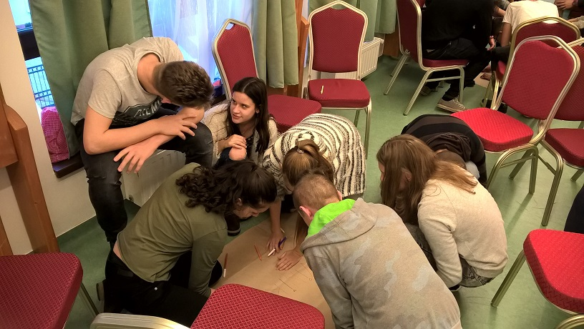
„Boldogabb családokért”® CSÉN program
Alkalmazott módszerek
Interaktivitás:
az egyes témák történettel, filmmel, játékkal történő felvezetése,
beszélgetés, érzelmi ventilláció lehetősége
Vitaindítás, nem formális tanulási módszerek
az erkölcsi és etikai értékek fejlesztésére
Élmény- és drámapedagógiai eszközök
az egyes témák, jelenetek élményszerű megjelenítéséhez
Nem csupán egyszerű és egyszeri információközlés, hanem a résztvevőkkel való tartós vagy több alkalomra szóló együttműködés, kompetenciafejlesztés
Notes:
14

Slide 15



„Boldogabb családokért”® CSÉN program
Kerettantervi tematikai egységek-modulok
Család, mint a társadalom legalapvetőbb egysége és annak működése
Társas kapcsolatok - kommunikáció - konfliktuskezelés
Jellem és értékrend
Önismeret és érzelmi intelligencia
Nemiség- férfi/női identitás- szexualitás- párkapcsolatok
Útelágazások, zsákutcák, útvesztők avagy
Veszélyek és devianciák, döntéshelyzetek
Változások, azok következményei és kezelésük
Notes:
15

Slide 16
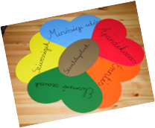
„Boldogabb családokért”® CSÉN program
Várható hatásai
az önismeret, önértékelés elmélyítését szolgálja,
a szociális és életvezetési készségek fejlesztését,
elősegítve
az érzelmi intelligencia fejlődését,
az együttműködő és asszertív kommunikáció
és konfliktuskezelés készségszintű használatát
A CSÉN hosszútávú befektetés, amely nem hordoz azonnali eredményt,
a szemléletformálás és készségfejlesztés lassú, következetes munka eredménye
ugyanakkor:
az ÉRZELMI VENTILLÁCIÓ lehetősége rövid távú segítség
az érzelmi állapot, illetve a befogadó és nyitott lelkiállapot megteremtéséhez
Notes:
16

Slide 17
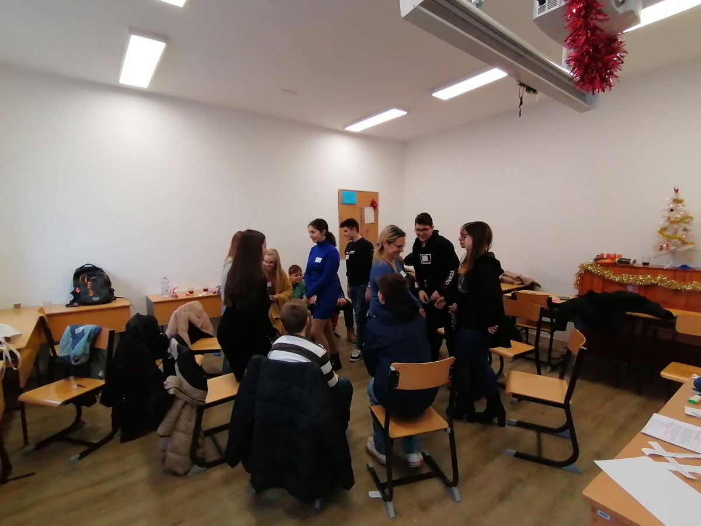
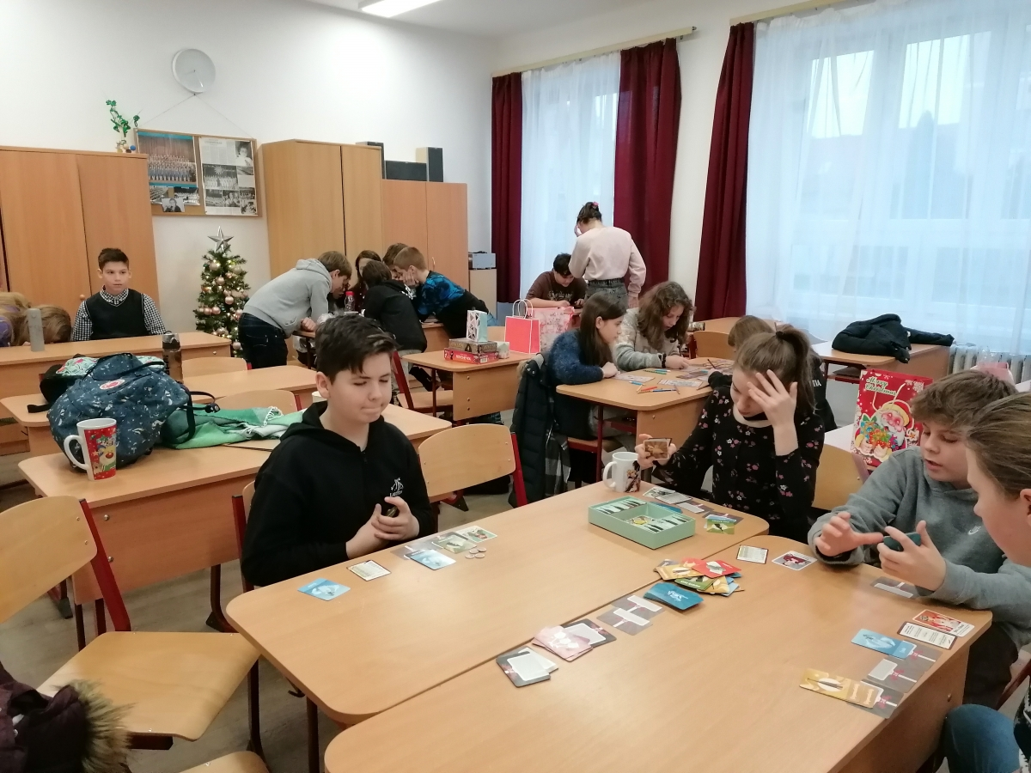
„Boldogabb családokért”® CSÉN program
CSÉN foglalkozások - Megvalósulás
Forrás: https://www.efrem.hu/nyisd-meg-a-szivem-hogy-befogadjon-sillye-jeno/
Notes:
17

Slide 18
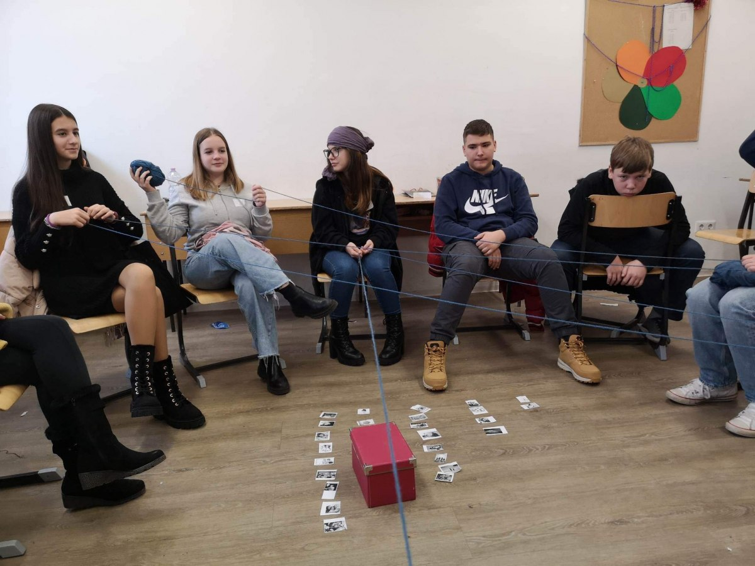
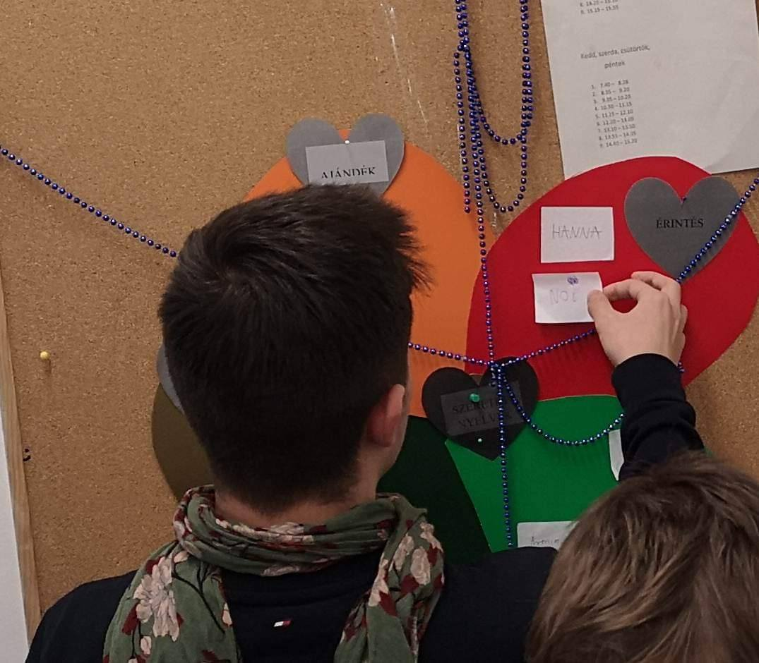
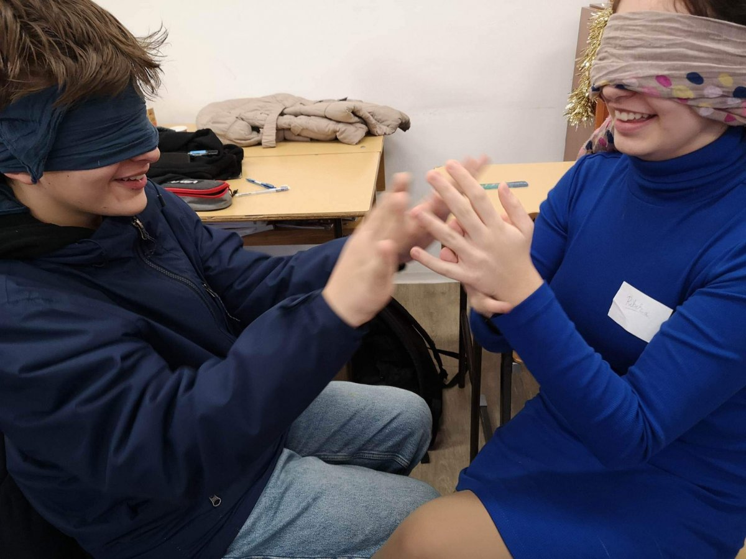
„Boldogabb családokért”® CSÉN program
CSÉN foglalkozások -Megvalósulás
Forrás: https://www.efrem.hu/nyisd-meg-a-szivem-hogy-befogadjon-sillye-jeno/
Notes:
18

Slide 19
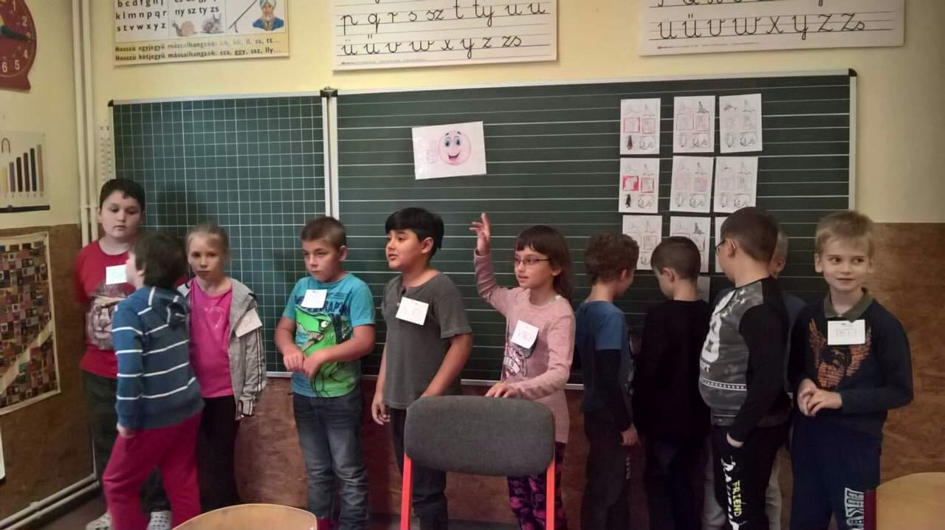

„Boldogabb családokért”® CSÉN program
3. osztályosok véleménye a CSÉN órákról
„Tetszett, hogy tisztelettanúsító szabályokat állítottatok fel, sok jó játékot találtatok ki. Mind megérdemelnétek ezer csillagos ötöst egész éves kemény munkátokért.”
„A CSÉN órák kedvesek, vidámak, érzésekkel teliek voltak. Ezekben a napokban jöttem rá arra, hogy milyen fontos az összetartás, bizalom, boldogság, megbízhatóság, és … néha egy kis bolondozás.
Erre jó a CSÉN!”
4. osztályos diákvélemény
„Nekem nagyon, de nagyon tetszett!”
„Bennem a REMÉNY ÜNNEPEL!”
Notes:
19

Slide 20
„Boldogabb családokért”® CSÉN program
Középiskolás tanulók visszajelzései
„Végre egy óra, ahol játékosan tanulunk, és ahol meg lehet a dolgokat beszélni.”
„Sok játék alapján tanultam meg a szeretet értelmét, azt, hogy hogyan törődjek az emberekkel.”
„Megtanultam, hogy nekem kell megoldani bármilyen problémát és tennem kell, hogy elérjem a célom!”
„Maradandó volt, hogy az ember fájdalma mennyire megérintette a többieket.”
„Megpróbálom a rossz szokásaimat, tulajdonságaimat leküzdeni anélkül, hogy ezt más mondaná, önszántamból”
„Jobban megismertük egymást, úgy érzem bensőségesebb lett az osztály viszonya egymással.”
Notes:
20

Slide 21
„Boldogabb családokért”® CSÉN program
Pedagógusok visszajelzései
„Olyan új szemléletet, módszereket kapunk a kezünkbe, amiket nemcsak a CSÉN órákon, hanem az egyéb tanórákon is hasznosítani tudunk. A CSÉN mint egy háló, átszövi a munkánkat”
Matematika tanár – fogadóórára azért jöttek be szülők, hogy megkérdezzék, mi történik az órákon, mert az addig matematikát nem kedvelő gyerekeik megszerették a matekot.
„Mélyíti az osztályközösséget és a bizalmat. Lehetőséget ad megkönnyebbülésre, utána jól tudnak figyelni. Csak a legjobbakat tudom mondani!”
„Olyan gyerekeket is sikerélményhez tudok juttatni, akiket a többiek nem nagyon választanak, de igyekszem a feladatokat úgy megfogalmazni a BINGÓ-ban, hogy őket kelljen választani, így mindenki szalad hozzájuk, nagyon boldogok! Ez a játékos forma nagyon nagy segítség a közösségépítésben.”
Notes:
21

Slide 22
„Boldogabb családokért”® CSÉN program
Elterjedése, bekapcsolódó intézmények
Magyarországon:
Kecskemét, a projekt bölcsője és mintavárosa 1990.
2007-től önkormányzati támogatással
Váci Egyházmegyei EKIF, mint referencia intézményfenntartó 2015.
Kaposvári Egyházmegye 2020.
Szombathelyi Egyházmegye 2021.
Szalézi Intézmények 2022.
Győri Egyházmegye 2022.
Miskolci Lévay Református Gimnázium 2022.
Hajdúdorogi Főegyházmegye 2 intézménye 2022.
Esztergom - Budapesti Főegyházmegye 2023.
Határon túl:
Kárpátalja (2003.), Felvidék (2007.), Erdély(2008.), Délvidék (2008.) és Szatmárnémeti (2010.)
Notes:
22

Slide 23
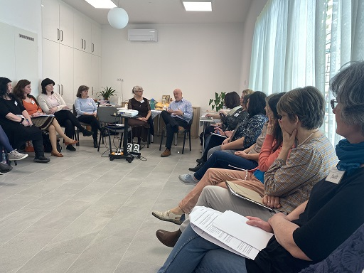
„Boldogabb családokért”®CSÉN program
Mentori Támogatás
4 féléves együttműködés a Hajdúdorogi Főegyházmegye
4 intézményében főegyházmegyei támogatással
Havi együttműködés – mentor CSÉN tanácsadók rendelkezésre állása
Szentannai Judit és Andai Anikó tapasztalt mentor CSÉN tanácsadó személyesen segíti a programadaptációt: elektronikus konzultációs lehetőség szakmai segítségnyújtás, esetmegbeszélés, tanmenet-, foglalkozáselőkészítés és - követés céllal
Mentori nap a 4 iskola saját helyszínén
Személyes helyszíni konzultáció, bemutató család-órák
tartása hospitálás céllal
CSÉN Szakmai nap
A CSÉN szakmai gyakorlat elmélyítésére, tapasztalatcserére
alkalmat adó szakmai fórum, félévente 1 alkalom

Slide 24
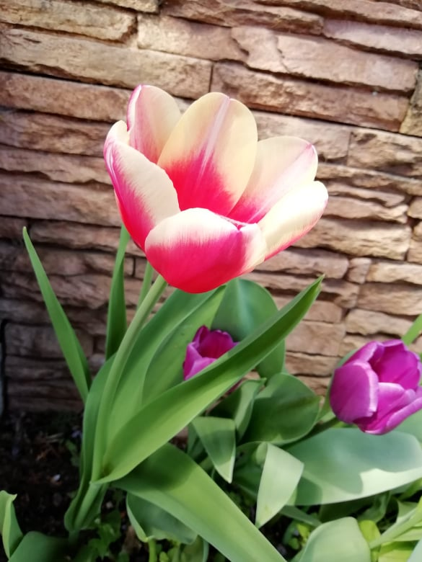
“KISZERETNI A JÓT…”
„Minden egyes gyermek egy csoda. Nem lehet tudni, hogy kiben mi lakozik: egy új Ady Endre vagy épp Blaha Lujza. Ha ajtót nyitunk előttük, esélyt adunk nekik, hogy kibontakoztassák a személyiségüket, a tehetségüket. Nem kell hozzá mást tenni, csak egymásból a jót „kiszeretni”.
Böjte Csaba, ferences szerzetes

